Slide 1

Технология 5G и её применение в сфере бизнеса
Подготовила Фролова Елизавета Группа БПИ185

Slide 2
Оглавление
Введение
Разработка и внедрение 5G сети
Возможности и вклады, предоставляемые сетью
Что с этим делать?
И как оно?
Что будет дальше?

Slide 3
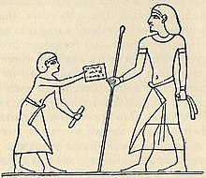



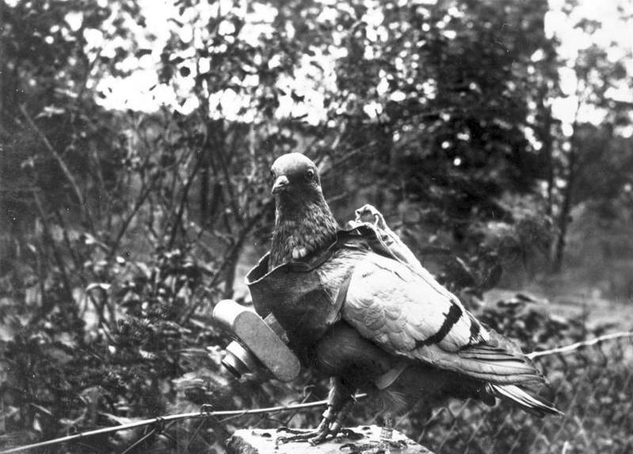

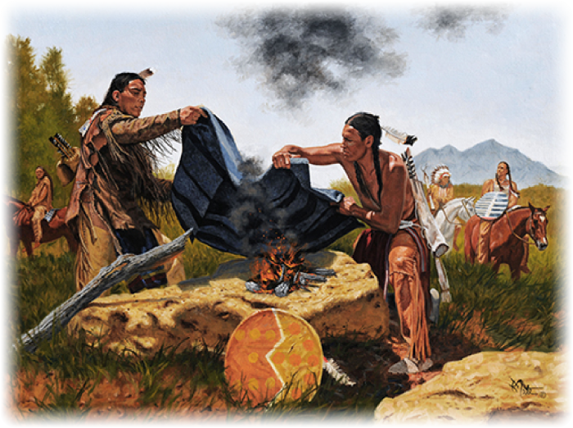
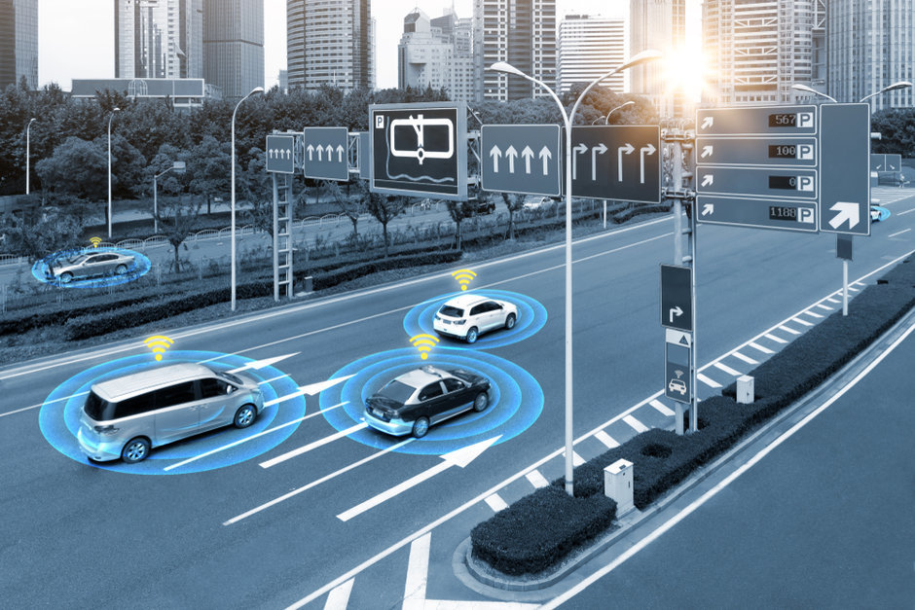
Введение

Slide 4

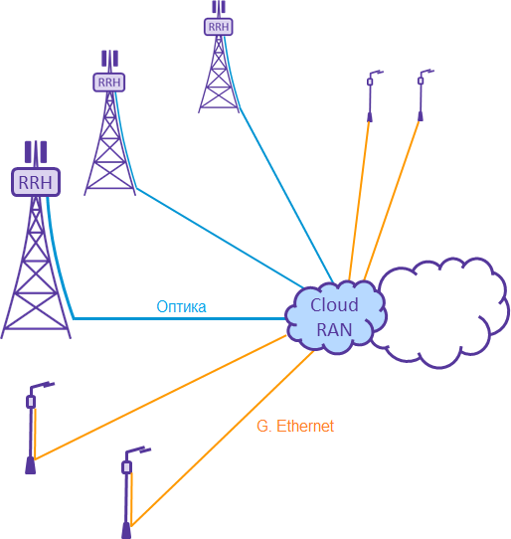
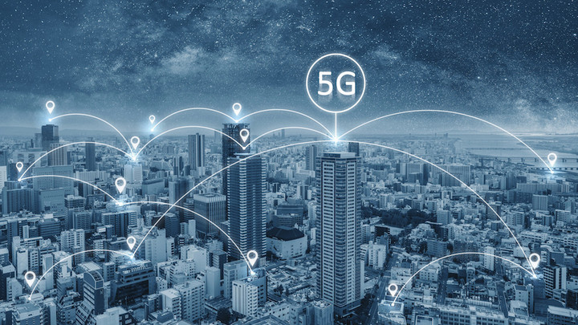

Разработка и внедрение 5G сети

Slide 5

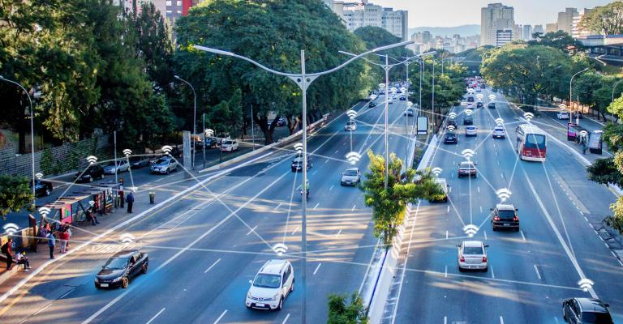
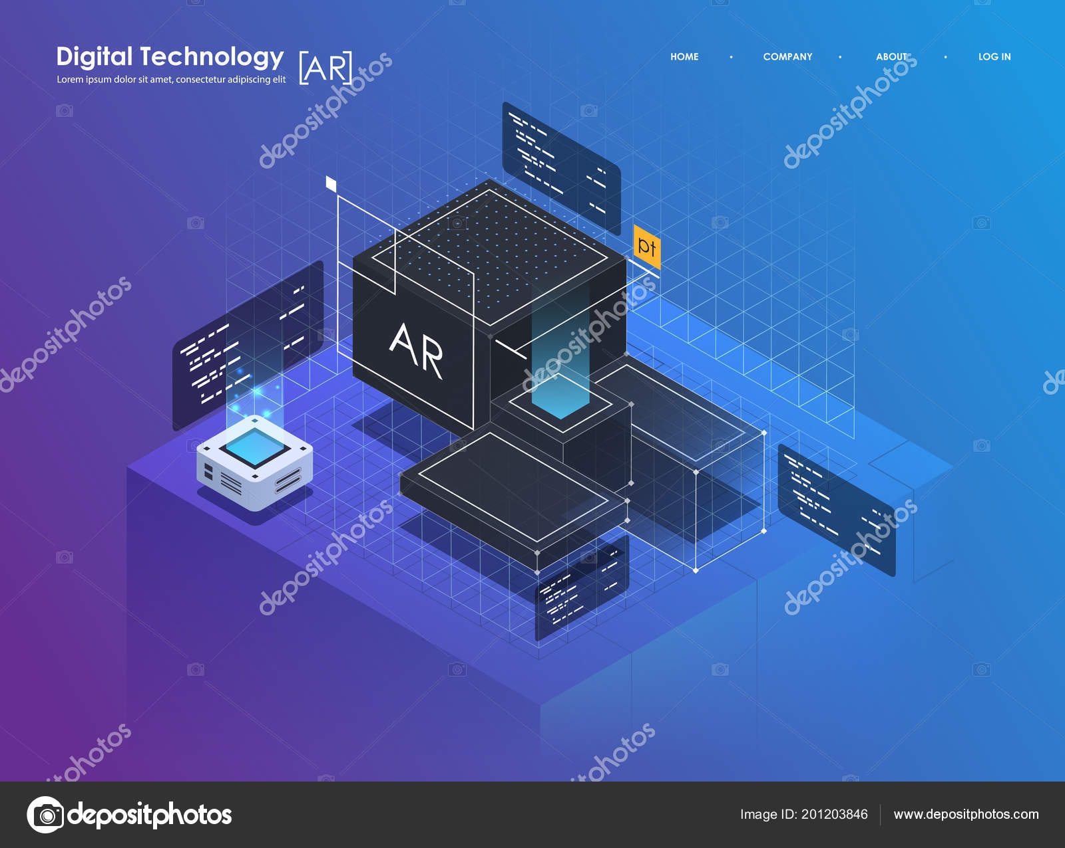
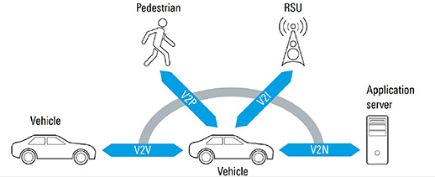

Возможности и вклады, предоставляемые сетью

Slide 6
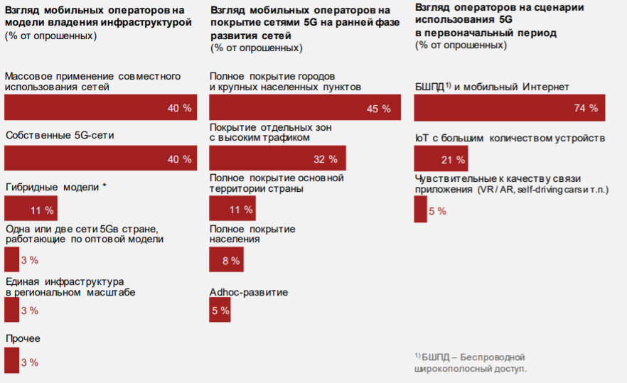
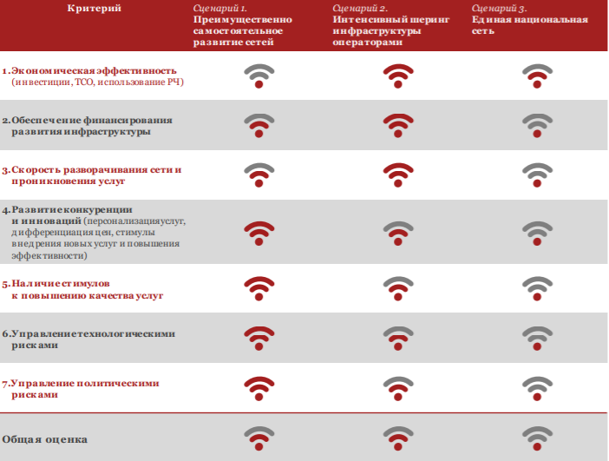
Позиция 5G-сети в сфере бизнеса

Slide 7
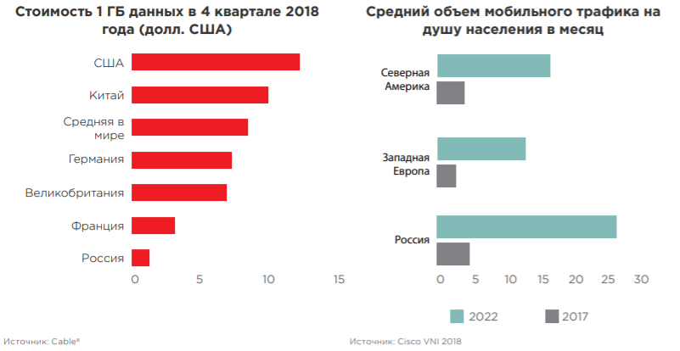
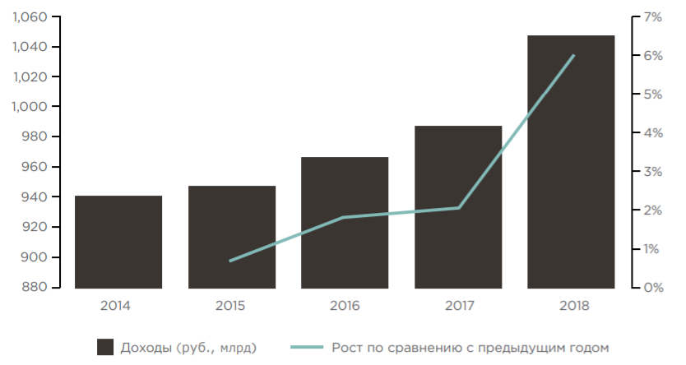

Slide 8
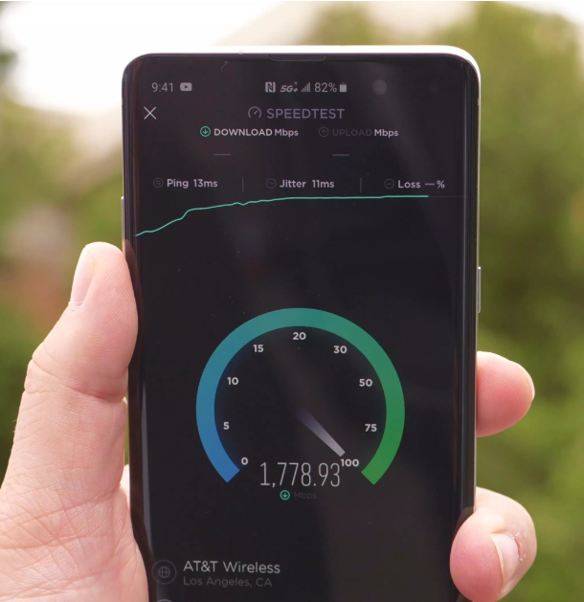


Общая оценка

Slide 9


Что будет дальше?

